Slide 1

一只有梦想的鹦鹉
1552215 田甘迅
ENTER THE PLAN

Slide 2

延迟符
人员介绍
01

Slide 3
1552215 田甘迅 PPT制作讲解 项目背景 市场需求
需求分析 项目技术 项目流程分析

Slide 4

延迟符
项目背景
02

Slide 5
口语重要性
一直以来，大部分学生在学校里接受的英语学习都是以应试为主，为了应付各种以笔试为主的英语考试，在多年的英语学习过程中，老师给学生教授更多的是词汇和语法方面的知识，能运用英语流畅地进行交流的学生人数并不是很多。“哑巴”英语已经越来越成为学习英语最大的障碍。
说到底，英语口语是一种技能，尤其是依照当前经济的发展趋势，我国与国际的交流越来越紧密，学习实用的口语知识，可以应对工作、商务、出国等方面遇到的问题。
作为现代都市人，我们没有理由回避或者拒绝学习英语口语，反而应该尽早学习，掌握多一门技能，这对于增强自己的竞争力十分有用，口语应该随着时代的发展成为一种学习趋势。

Slide 6
一万小时定律
一万小时定律是作家格拉德威尔在《异类》一书中指出的定律。“人们眼中的天才之所以卓越非凡，并非天资超人一等，而是付出了持续不断的努力。1万小时的锤炼是任何人从平凡变成世界级大师的必要条件。”他将此称为“一万小时定律”。
要成为某个领域的专家，需要10000小时，按比例计算就是：如果每天工作八个小时，一周工作五天，那么成为一个领域的专家至少需要五年。这就是一万小时定律。

Slide 7
软件介绍
这是一款定位于学习各种语言口语的软件
用户通过重复模仿视频的发音来获取分数
并用分数兑换自己设立的梦想

Slide 8

延迟符
功能需求分析
03

Slide 9
编号 | 学舌部分功能需求
1 | 选择语言
2 | 选择视频
3 | 录音并比对
4 | 给出分数

Slide 10
编号 | 梦想部分功能需求
1 | 选择奖励分类
2 | 选择奖励
3 | 兑换奖励
4 | 搜索奖励

Slide 11
梦想奖励来源
4
所有用户（系统奖励）
开发方提供奖励。
3
成人（好友奖励）
好友等提供奖励，获取足够分数后兑换好友奖励。
2
成人（自我奖励）
自己设立奖励，完成分数积攒后获取奖励。
1
中小学生
父母设置奖励，学生模仿以积攒分数兑换想要的奖励

Slide 12
编号 | 其他功能需求
1 | 注册登录
2 | 分享进度
3 | 最新视频
4 | 我的足迹
5 | 设置奖励
6 | 意见反馈
7 | 历史奖励
8 | 我的积分

Slide 13

延迟符
功能实现情况
04

Slide 14
是否完成 | 编号 | 学舌部分功能需求 | 实现情况
是 | 1 | 选择语言 | 页面-学舌
是 | 2 | 选择视频 | 页面-学习
否 | 3 | 录音并比对 | 无
否 | 4 | 给出分数 | 无

Slide 15
是否完成 | 编号 | 梦想部分功能需求 | 实现情况
是 | 1 | 选择奖励分类 | 页面-梦想
是 | 2 | 选择奖励 | 页面-梦想
是 | 3 | 兑换奖励 | 页面-梦想
是 | 4 | 搜索奖励 | 页面-梦想

Slide 16
是否完成 | 编号 | 其他功能需求 | 实现情况
否 | 1 | 注册登录 | 无
是 | 2 | 分享进度 | 页面-分享
是 | 3 | 最新视频 | 页面-最新视频
否 | 4 | 我的足迹 | 无
是 | 5 | 设置奖励 | 页面-收款（二维码）
是 | 6 | 意见反馈 | 页面-意见反馈
否 | 7 | 历史奖励 | 无
是 | 8 | 我的积分 | 页面-我的积分

Slide 17

延迟符
效果展示
05

Slide 18
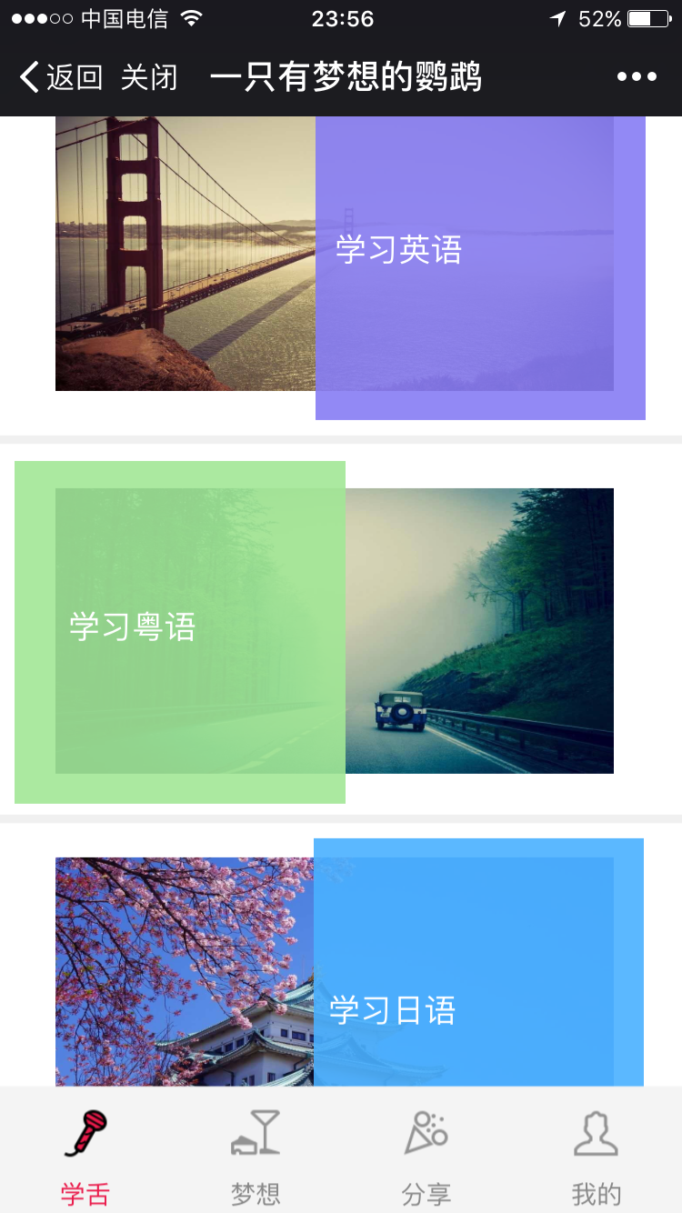
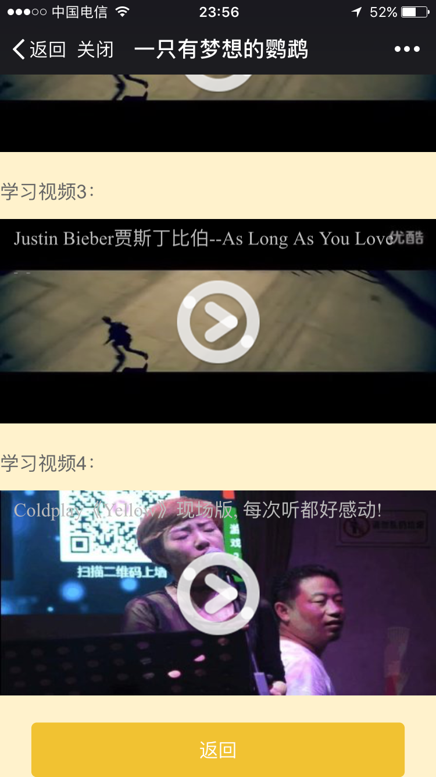

Slide 19
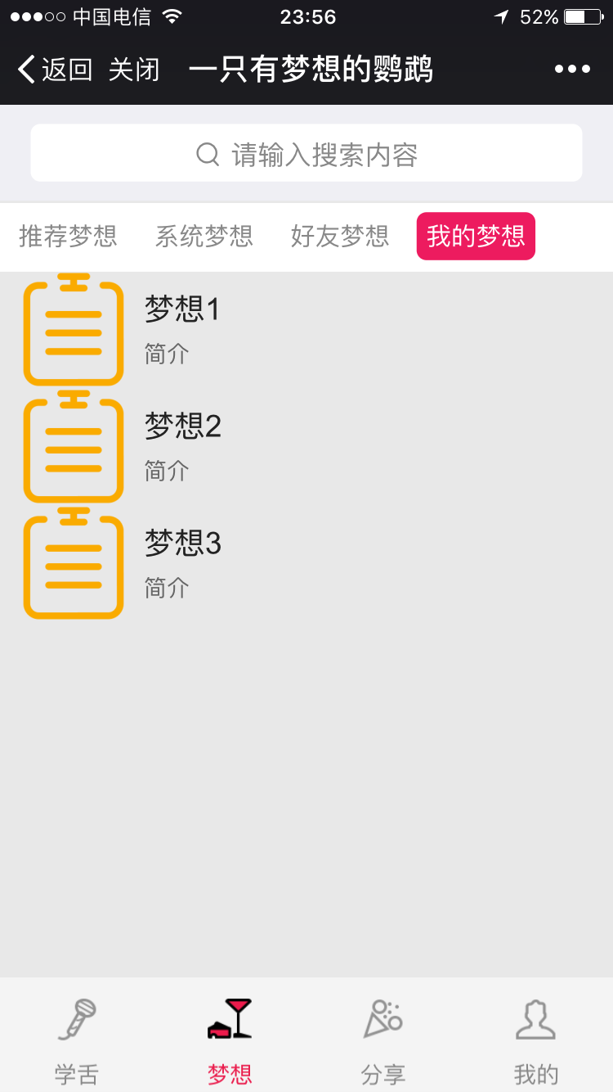
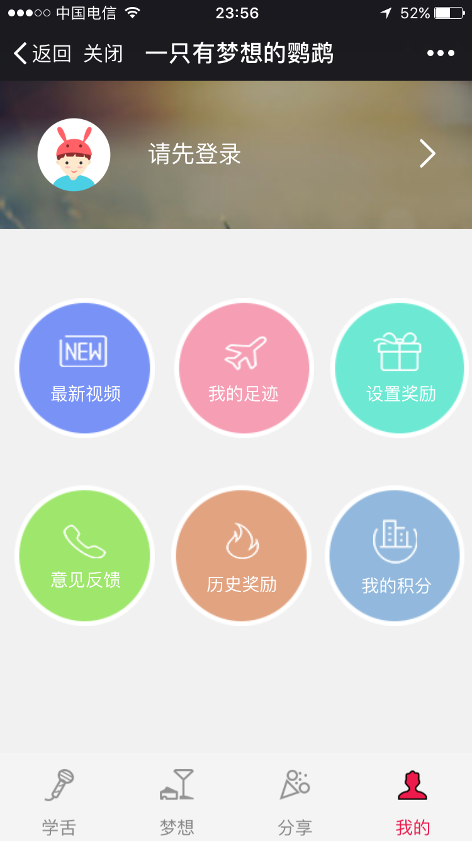
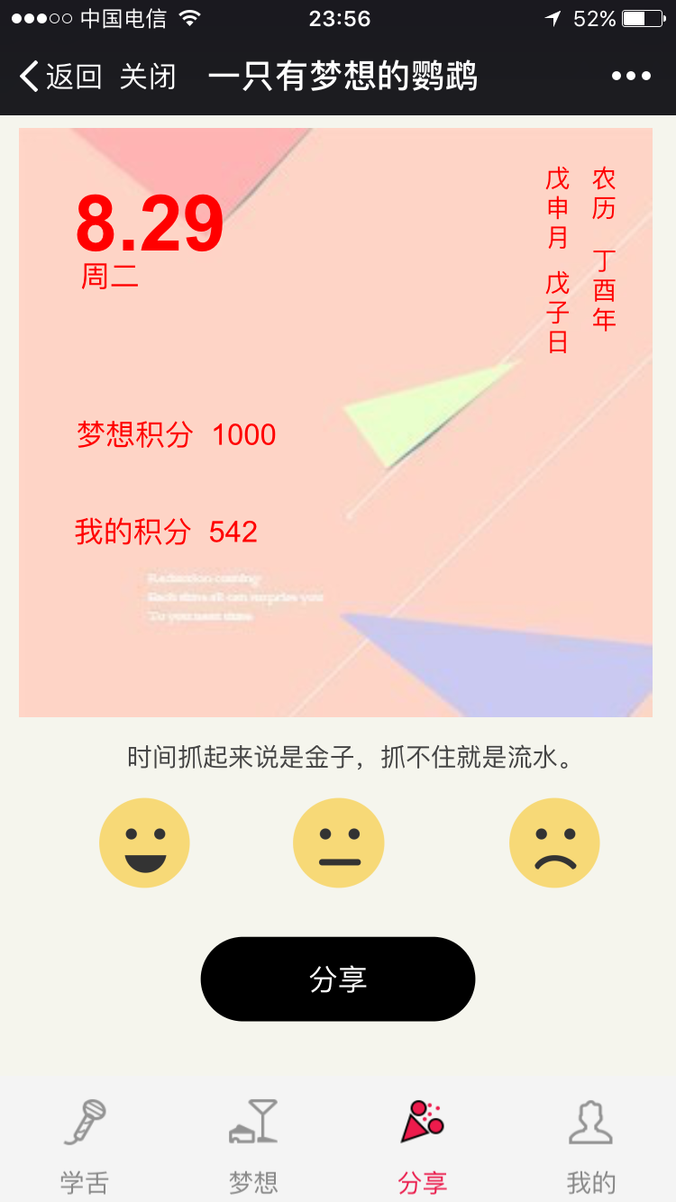

Slide 20
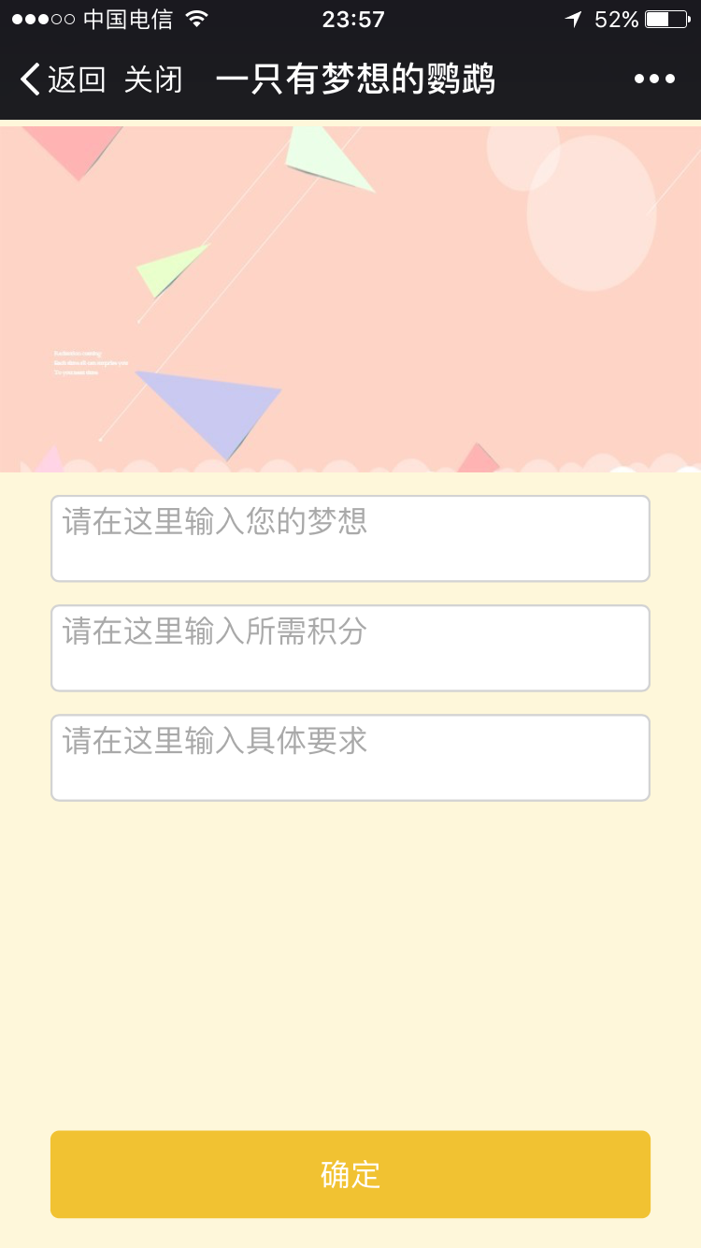
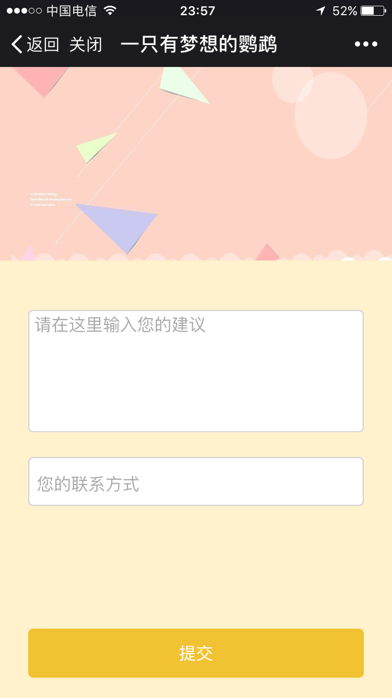
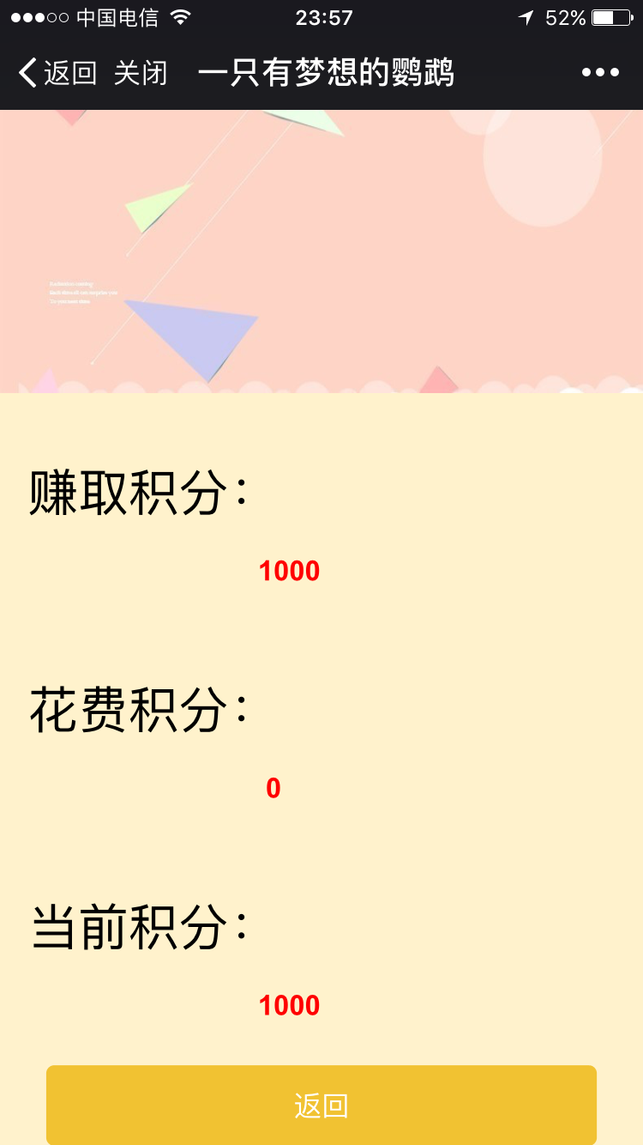

Slide 21
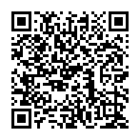
http://u1963071.jisuwebapp.com/app?_app_id=2JDWj1yeuE

Slide 22

延迟符
延迟符
？
疑问？
（欢迎大家提问）

